Slide 1
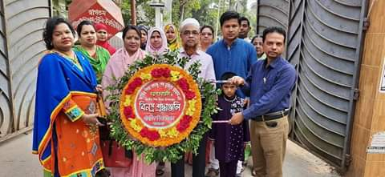
জাতির পিতা বঙ্গবন্ধু শেখ মুজিবুর রহমানের জন্মশত বার্ষিকীতে বাগেরহাটের জেলা প্রাথমিক শিক্ষা অফিসারের শ্রদ্ধাঞ্জলি

Slide 2
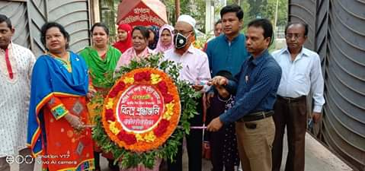

Slide 3
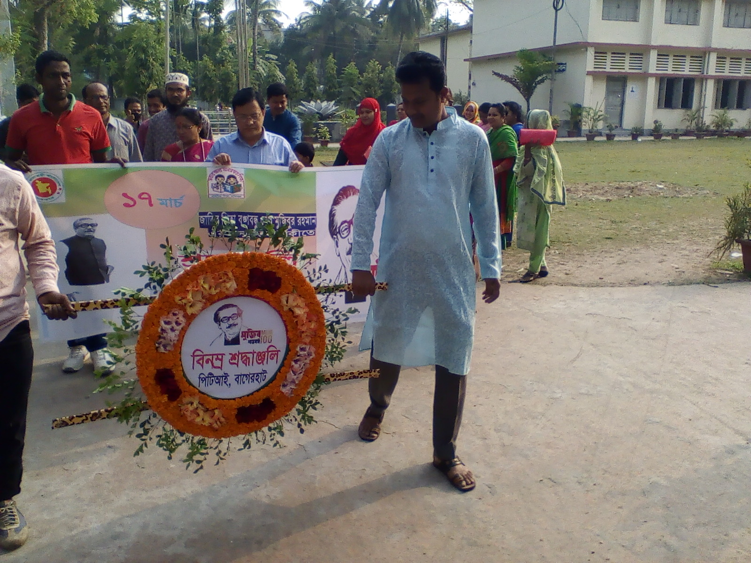

Slide 4
বাগেরহাট পিটিআই এর সুপার মহোদয়ের শ্রদ্ধাঞ্জলি

Slide 5
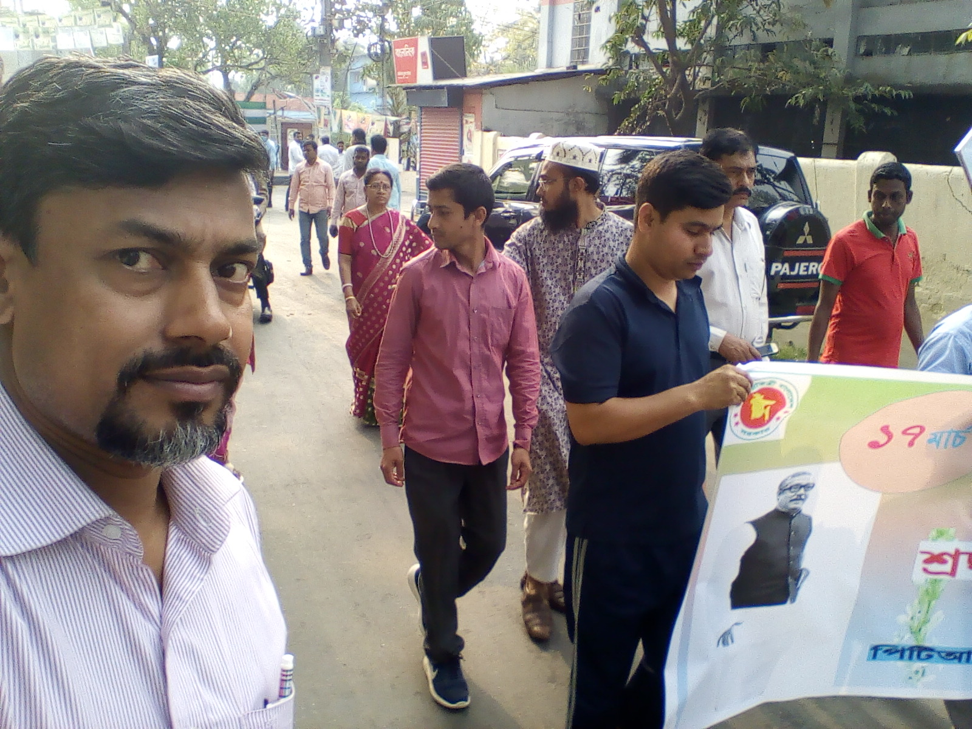

Slide 6
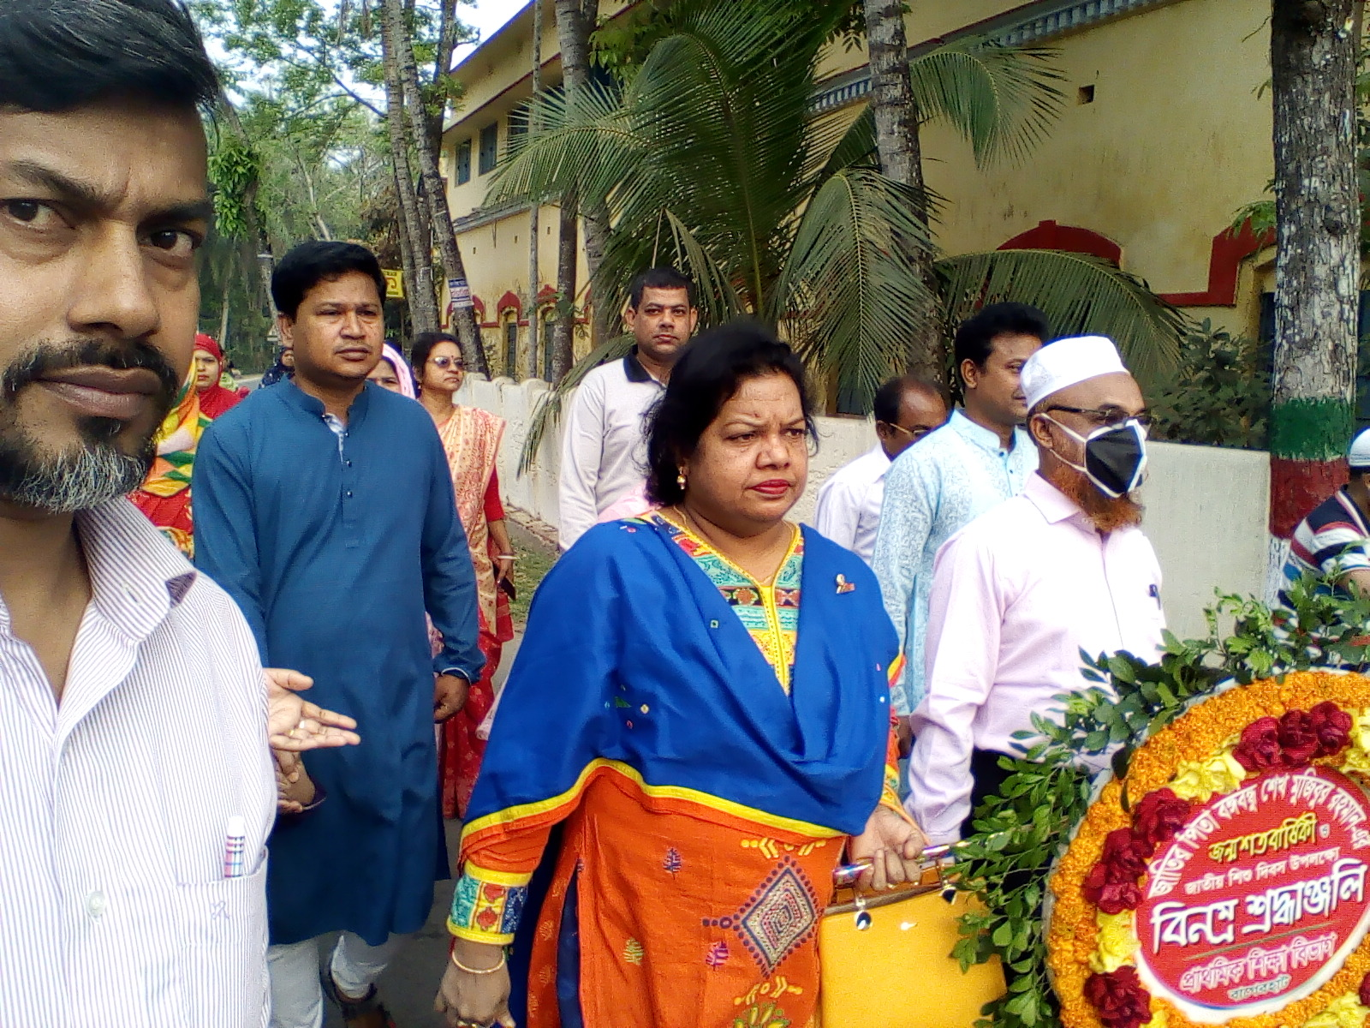

Slide 7
